Slide 1
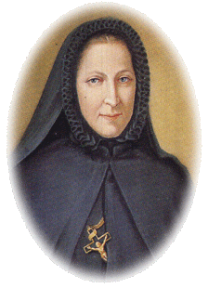
RECOMENDACIONES
PEDAGÓGICAS
MADRE ELENA BETTINI

Slide 2

RECOMENDACIONES PEDAGÓGICAS
I
State con Dio e parlate
spesso di Lui

Slide 3
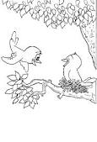
RECOMENDACIONES PEDAGÓGICAS
II
Sempre, che lo potete, cercate senaza tregua , i
l bene degli altri, per la maggior Gloria di Dios

Slide 4
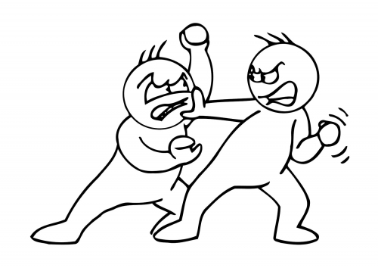
RECOMENDACIONES PEDAGÓGICAS
III
Preoccupatevi di distruggere in voi tutto quello
che é contraio a Dios.

Slide 5

RECOMENDACIONES PEDAGÓGICAS
IV
L´ educatore deve amare sempre, sia nell´ingratitudine, sia nell´ offesa o nella dimenticanza o nei fracassi. Il nostro dovere é amare sempre

Slide 6

RECOMENDACIONES PEDAGÓGICAS
V
Per chi abbiamo maggior difficoltá en amarlo, amarlo di piú e correggerlo

Slide 7

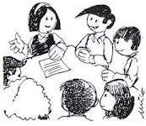
RECOMENDACIONES PEDAGÓGICAS
VI
Nella scuola, avere sempre un buon comportamento con tutti e mostrarsi allegre; queste qualitá la aiuteranno a correggere e guidare i caratteri piú difficili

Slide 8
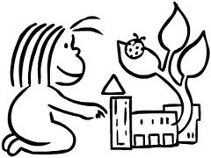
RECOMENDACIONES PEDAGÓGICAS
VII
Non basta che l´educatore o la educatrice siano efficienti professionali, e obbedienti, la állegría é fondamentale perché rende meno difficile la vita di sagrificio e del dominio di se stessi.

Slide 9

RECOMENDACIONES PEDAGÓGICAS
VIII
L´efficacia educativa deriva dall´allegria. Un alunno o alunna alleghri, sereni, hanno, senza dubbio un´anima buona.-

Slide 10
RECOMENDACIONES PEDAGÓGICAS
IX
La fortezza e la caritá sono virtú che non si contrappongono, per il contrario si abbeliscono e complementano la difficile missione dell´ educatore o della educatrice.

Slide 11
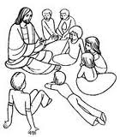
RECOMENDACIONES PEDAGÓGICAS
X
La funzone degli educatori é correggere con fermezza, peró saviamente, afettuosamente e dolcemente.

Slide 12
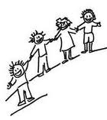
RECOMENDACIONES PEDAGÓGICAS
XI
la carirá corregge con soavitá i difetti e motiva a una edificazione reciproca.

Slide 13
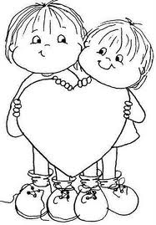
RECOMENDACIONES PEDAGÓGICAS
XII
La caritá distrugge l´invidia, vince la
negligenza e allontani ogni sentimento di antipatia.

Slide 14

RECOMENDACIONES PEDAGÓGICAS
XIII
L´amore deve essere il vincolo perfetto di unione fra gli educatori, perché questo amore illumini il cammino degli alunni

Slide 15
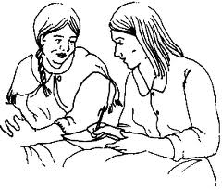
RECOMENDACIONES PEDAGÓGICAS
XIV
avvisatevi mutuamente secondo il grado e l´etá, delle mancanze que commettono, avendo presente di non farlo mai in presenza degli alunni

Slide 16

RECOMENDACIONES PEDAGÓGICAS
XV
infiammiatevi di caritá affinché vi faccia sentire vivamente l´amore di Dio e gli interessi del prossimo

Slide 17
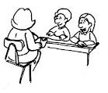
RECOMENDACIONES PEDAGÓGICAS
XVI
Amino i loro alunni e a tutti imparcialmente, in forma soprannaturale.

Slide 18
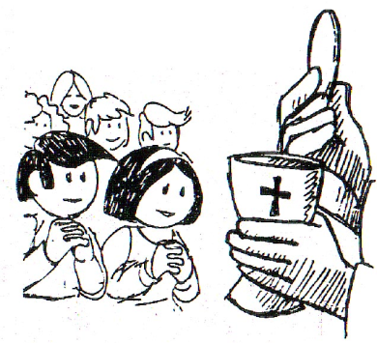
RECOMENDACIONES PEDAGÓGICAS
XVII
Dobbiamo dare agli alunni coraggio affinché siano impegnosi per raggiungere i valori della vita.

Slide 19
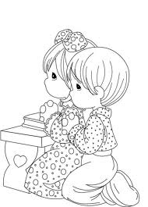
RECOMENDACIONES PEDAGÓGICAS
XVIII
Con gli alunni abbiano metodi simpleci e affettuosi que `roducano in loro una sincera e vera pietá

Slide 20
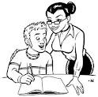
RECOMENDACIONES PEDAGÓGICAS
XIX
Possono esercitare i migliori metodi pedagogici di questo mondo, peró se non amano i loro alunni non faranno niente per essi.

Slide 21
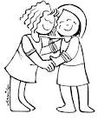
RECOMENDACIONES PEDAGÓGICAS
XX
Dove basta una parola, il rimprovero é superfluo ed il castigo un danno.

Slide 22
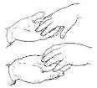
RECOMENDACIONES PEDAGÓGICAS
XXI
Negli educatori, i castighi ed i rimproveri devono essere scarsi, devono usare savi e profindi consigli que toccano il cuore e illuinano la mente

Slide 23
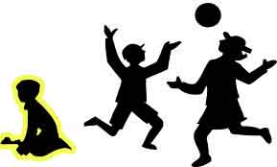
RECOMENDACIONES PEDAGÓGICAS
XXII
Un alunno o una alunna ci appartengono anche se passano una sola volta nella nostra scuola od anche se li abbiamo incontrati una sola volta.

Slide 24
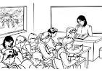
RECOMENDACIONES PEDAGÓGICAS
XXIII
La autoritá dell´educatore deve nascere dall´amore e dalla confidenza e non dal timore.

Slide 25

RECOMENDACIONES PEDAGÓGICAS
XXIV
L´efficacia del lavore educativo dipende sopra tutto dall´affeto che sente l´educatore

Slide 26

RECOMENDACIONES PEDAGÓGICAS
XXV
Bisogna voler bene a ciascun alunno con un amore particolare, di predilezione ed único

Slide 27
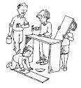
RECOMENDACIONES PEDAGÓGICAS
XXVI
Bisogna richiamare l´attezione con affabilitá affinché nessun alunno o alunna se ne vada amareggiato o irritato

Slide 28

RECOMENDACIONES PEDAGÓGICAS
XXVII
Il lavoro educativo, sarebbe sterile se l´alunno o alunna dicesse:
Non sono conosciuto
Non sono compreso
Nos sono Amato

Slide 29
RECOMENDACIONES PEDAGÓGICAS
XXVIII
I rimproveri non devono opprimere l´alunno, per el contrario, animarlo

Slide 30

RECOMENDACIONES PEDAGÓGICAS
XXIX
Affinché l´opera dell´educatore non sia inutile questi deve aver l´occhio vigile, il cuore ardente, e fermezza di volontá

Slide 31

RECOMENDACIONES PEDAGÓGICAS
XXIX
Gli ducatori devono santificarsi facendo tutto il possibile per il bene degli alunni

Slide 32
RECOMENDACIONES PEDAGÓGICAS
BIOGRAFIA
1.- BETTINI ELENA, Testamento Espiritual
2.- BETTINI ELENA, Orientaciones Pedagógicas
3.- HUMBERTO FASOLA, Comentario del Pensamiento
pedagógico de Elena Bettini
4.- IBERIS AFREDINA, Un desafío de la Providencia

